Slide 1
开源社区文化与数字化运营
openGauss社区运营总监 向新勇

Slide 2



全球几大开源社区
成立于2000年，孵化Linux Kernel, Ceph, Kubernetes, Jenkins等上百款知名开源软件。
成立于1999年7月，孵化Apache HTTP Server, Hadoop, Flink, Kafka, Tomcat等上百款知名开源软件。
成立于2010年，孵化OpenStack, StarlingX,
Kata Containers, Zuul等优秀开源软件。

Slide 3
开源文化
The Four Opens:
Open Source(开源的代码): 致力于创建实用且可扩展的真正开源软件。真正的开源软件不受功能或性能的限制。将没有“企业版”。
Open Design(开放的设计): 致力于开放式设计流程。在每个开发周期中，社区都会举行面对面的活动，以收集需求并为即将发布的版本编写规范。这些事件向所有人开放，包括用户，开发人员和上游项目。社区收集需求，确定优先级并充实技术设计，以指导下一个开发周期的开发。
Open Development(开放的开发): 在整个开发过程中维护一个公共可用的源代码存储库。代码审查完全公开，并有公共的路线图。这使参与变得更简单，允许用户跟随开发过程并在早期参与质量检查。
Open Community(开放的社区): OpenStack社区的核心目标是保持健康，充满活力的开发人员和用户社区。所有决策均通过投票达成共识，所有讨论及投票均在公开的渠道进行并保留归档。
The Apache Way:
Earned Authority(获得的权威): 所有个人都有参与社区的机会，但是他们的影响力是基于他们为社区做出的贡献。功绩取决于个人，不会过期，不受就业状况或雇主的影响，并且不可转让。
Community of Peers(平等的社区): 参与者以个人身份参加ASF，而不是组织。 ASF的扁平化结构规定，职务不分头衔，票数相等，社区贡献完全出于自愿。
Open Communications(开放的讨论): ASF要求与代码和决策相关的所有讨论都是可以公开访问的。
Consensus Decision Making(共识的决策): ASF项目由一支积极参与各自项目的志愿者选举组成的团队进行监督。各项目内通过共识实现项目自身的发展动力和生产力，在不能完全达成共识的情况下通过公平的投票形成决策。
Responsible Oversight(负责任的监督): ASF治理模型基于信任和委派监督。 ASF治理不是基于详细的规则和层次结构，而是基于原则的，各自治项目直接向董事会提供报告。ASF Committers 通过相互检视，保证项目的可用性、安全性，保证开源协议的遵从性以及保护Apache品牌和整个社区不受滥用。

Slide 4
开源带来了什么
能更直观的选择供应商：可以综合产品的发展速度以及社区的健康程度来比较供应商。一个更积极、更多元化的社区能在一两年后开发出更好的产品。
有利于产品的长期发展：避免供应商锁定，如果在产品开发的中途突然出现需要更换供应商的问题，那迁移的成本就很高了。而开源使得社区成员能够协同编写软件，在一个供应商出现问题的情况下，其他供应商能继续支持。
更安全：以开源的方式进行开发，可以很直观地看到，供应商是如何对待安全问题，以及是否在积极保证产品安全。研究源代码并执行独立代码审核，也可以及时地发现问题并解决问题。
更多的用户导向：开源能使顾客和用户直接看到并参与到产品开发中来，这比闭源软件开发更能了解客户的需求。供应商可能只关注产品的某一特定方面，而一个社区能致力于开发出更多的功能，能创造出对用户更有价值的产品。
更好的支持：专有供应商是在产品遇到问题时，唯一可以给你提供帮助的一方。如果他们无法提供你所需要的服务，或者需要对额外的服务收费就会产生高额成本，而软件一旦开源，如果供应商无法提供相应的服务或支持，可以有其他人来填补空白，这就是自由市场的优势，能保证你得到最好的服务。
更有利的许可：典型的软件许可充斥这一些不公平条例，它通常是对产品供应商有利，而非客户。如果软件停止运行，或者如果供应商要求支付更多的费用，你甚至无法起诉供应商的不当行为。而像 GPL 一类的开源许可证就是为保护客户专门设计的，而不是供应商，它确保你按照自己的需求使用软件，而没有专制限制。

Slide 5
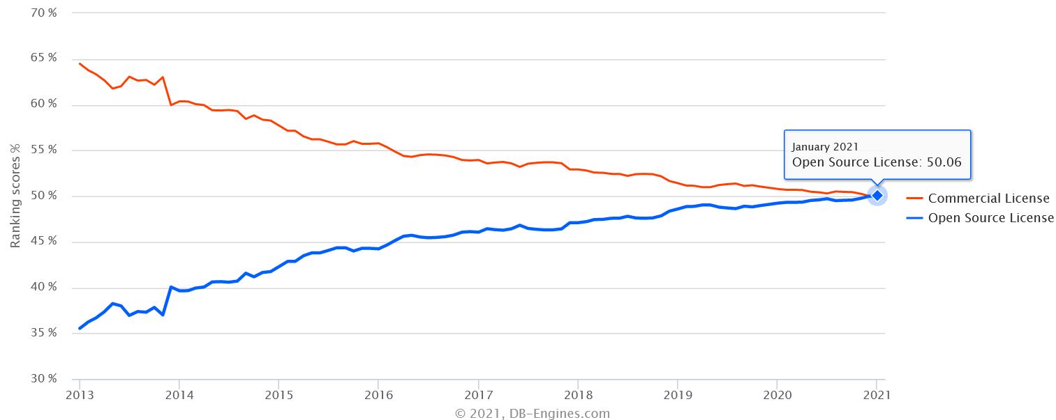
开源驱动数据库产业创新发展、中国转变为开源贡献者
开源是数据库产业创新的关键力量
中国成为全球开源第二大贡献主体
2021年1月，开源数据库首次50.06%的流行度超闭源商业数据库，成为数据库产业发展史上， 具有里程碑意义的事件
中国
5600 万开源开发者
中国在非北美的开发者排名第一
中国已经从开源使用者向开源贡献者转变
开源数据库>商业数据库
2021年1月
印度
德國
英国
日本
加拿大
来源: DB-Engines.com
来源: github.com 数据截止2020年9月
*流行度6个维度综合评分：1.搜索结果 2. Google Trends 3. 技术网站问答数 4. 职位数 5.求职者简历 6.社交网络话题
Notes:
生态创新是数据库这种平台型软件的关键，而要想汇聚一个数据库的产业生态，我们光靠商用数据库的自身发展是远远不够的，我们需要一种全新的生态构建模式，开源正是给了我们这样的机会，从数据库当前的发展历程看，我们看到从2020年开始开源数据库的流行度首次超过了商用数据库，大家也越来越认可开源的强大能力和商业价值。而从开源的贡献度来看，我们也欣喜的看到，中国已经仅次于美国，成为全球第二大开源贡献主体，我们已经具备了从一个开源的使用者，开始向开源的参与者、主导者进阶的基础。

Slide 6
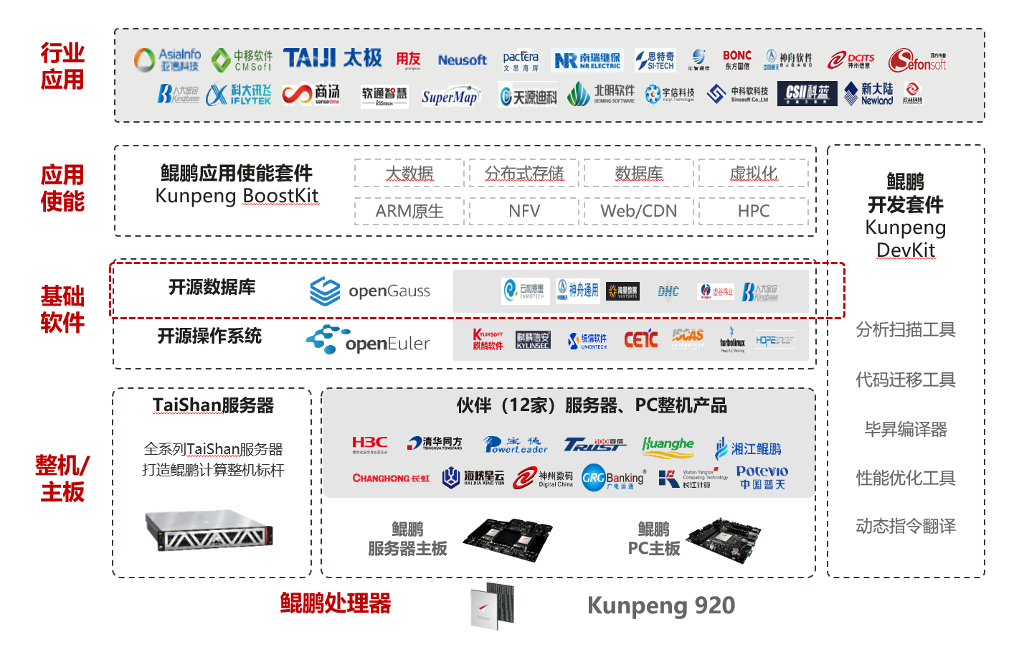
硬件开放，软件开源，繁荣基础软件生态

Slide 7

openGauss源于十余年市场充分锤炼，具有领先的内核创新能力
是真正面向企业核心业务的开源数据库
嵌入式內存数据库
率先应用自研产品
独立拓展市场
引领企业级开源数据库
应对电信业务数据存取性能问题，启动內存数据库研发
支撑华为40+电信产品，全球部署70+运营商，服务20+亿用户
与主流金融，运营商客户开展联创项，打磨产品能力
2019.5.15 华为数据库全球发布
构筑合作伙伴生态，兼容行业主流生态，完成主流行业对接
华为企业级数据库全面开源
高性能、高安全、高可用
生态开放，构建openGauss生态圈
积累阶段：2001-2011
內部商用阶段：2011-2019
外部开放阶段：2019-2020
全面开源阶段：2020-
内部自用孵化阶段
联创产品化阶段
openGauss开源

Slide 8




openGauss內核技术创新，引领开源数据库发展
高性能
高安全
高可用
高智能
并发更大、性能更高、运行更稳
更安全数据保护
原生多地多中心高可用，时刻数据可用
AI赋能，数据管理更智能
230万tpmC
用户
<10s
openGauss
智能负载预测
ODBC/加密
>30s
慢SQL诊断
完全
服务
150万tpmC
智能索引
4路鲲鹏
全密态数据库
部分
服务
其他产品
2路鲲鹏
不可
服务
openGauss1.0
openGauss2.0
openGauss加密存储
时间
高性能：2路服务器150万 tpmC，4路鲲鹏高达230万 tpmC，同比性能领先
高并发：万级并发连接，满足海量用户并行提供服务
混合存储引擎：内存、行、列混合存储引擎。满足高性能，交易，分析多种场景。
In-Place Update 融合引擎：基于UNDO的事务机制，既快又稳，8小时滚降值降低81%、存储空间降低17%
全密态数据库：秘钥保存在应用端，实现数据传输、计算、存储端到端、全生命周期隐私保护，应用无感知、性能低损耗（< 5%）
Embedded Chained Table原生防篡改：库内原生区块链算法，全方位保护企业核心数据，防篡改、可追溯
DC内极致RTO：日志并行回放，同DC內RTO < 10s，单域最佳（并行日志恢复技术，在60%负载、70+万tpmC 下可达 RTO<10s ）
原生多地多中心高可用：Paxos一致性协议的自治高可用框架，实现自选主、自感知、确定性RTO，满足金融交易级可靠性需求
智能高效运维：AI收集评估系统环境，智能推荐运维功能参数，提升运维效率：智能索引推荐，解决90%索引问题，性能提升10倍；慢SQL诊断，发现90%问题
In-Database AI引擎：内置20+AI算子，性能提升5-10倍，融合分析
Notes:
2020年7个，2021年20个，新增13个； 20-7/7=1.8

Slide 9
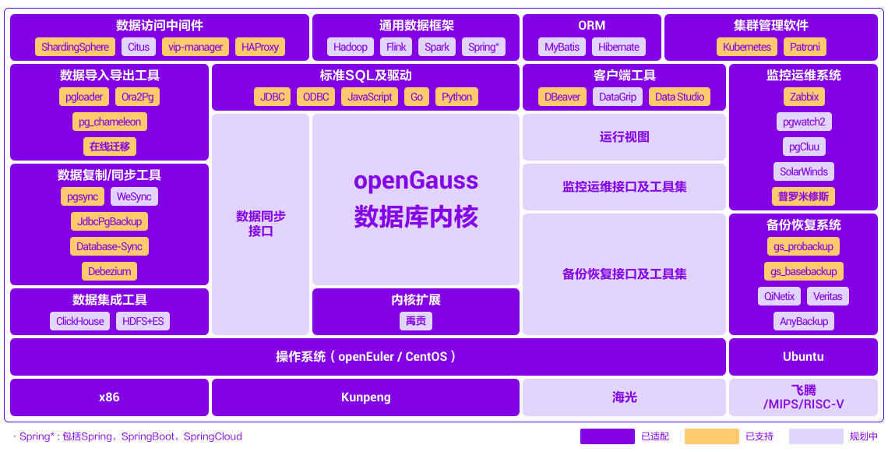
openGauss技术生态全景图
主要面向开发者和ISV，提供六大类开发工具客户端工具、数据导入导出工具、数据复制/同步工具、监控运维接口及工具集、备份恢复接口及工具集、通用数据框架。

Slide 10
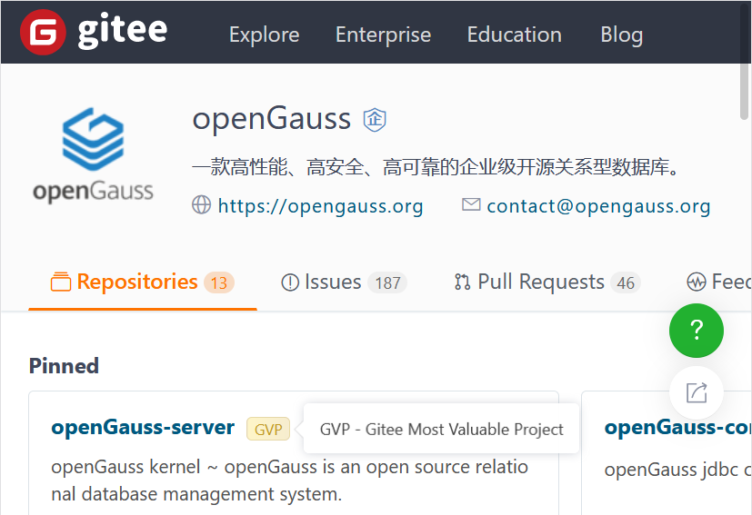

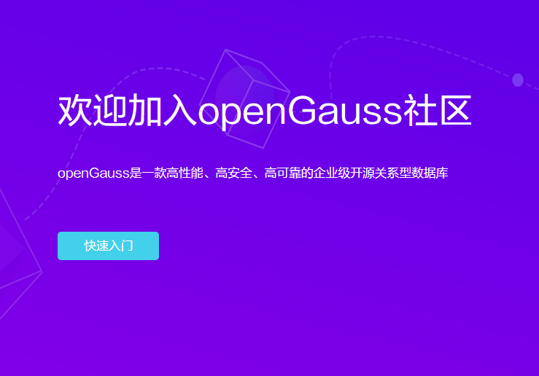

共建、共享、共治，打造最具创新力开源数据库社区
2020年6月
2020年7月
2021年
2022年
HC2019 openGauss
宣布开源
开放代码
开源社区
共治共享
完全开放
代码正式对外开放
Gitee和GitHub平台托管
开源社区正式上线
成立技术委员会
成立社区理事会
与伙伴共建、共治、共享
成立品牌宣传委员会
成立用户委员会
开源协议：木兰宽松许可证v2（Mulan PSL v2）
理事会
秘书处
openGauss社区主体部分采用木兰宽松许可证v2。木兰宽松许可证由中国开源云联盟提出，并于2019年8月在开源云联盟官网上线，这是中国首个官方推出的开源协议。2020年2月12日，木兰宽松许可证v2经过严格审批，正式通过开源促进会（OSI）认证，被正式批准为国际类别开源许可证。
品牌宣传委员会
技术委员会
用户委员会
用户组
用户组
SIG

Slide 11






































































110+家伙伴加入社区，共建数据库行业新生态
……

Slide 12

社区贡献统计：下载量超过63万+，遍及全球80多个国家和地区
https://datastat.opengauss.org/zh/overview

Slide 13



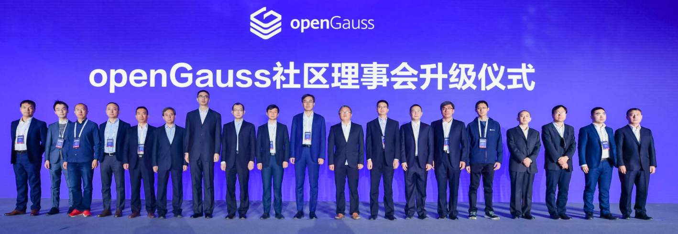














openGauss社区理事会：三大T/七家头部银行/大型央国企等20家企业作为理事单位
理事会基本职责
理事会工作方式
1. 指导社区的发展方向，制定长期发展规划和实施指导意见。
2. 审视技术委员会的工作，并提出指导意见。
3. 审视品牌宣传委员会的工作，对品牌宣传委员会的工作规划和内容进行决策。
4. 组织社区开源基础设施的建设和运营工作。
5. 面向全球各行业宣传和推广高斯开源社区及基于社区技术的数据库发行版，促进其广泛使用和生态建设。
6. 吸引更多的企业、学术机构、开发者加入到社区，发展社区生态，提升社区活力。
理事会设理事长 1 名，理事会会议每季度定期举行一次。理事长的职权是：
1. 召集和主持理事会的例行会议及临时会议，保证参加会议理事有充分表达意见的权利。
2. 在各种会议、活动中代表社区进行宣传。
3. 检查理事会决议的落实情况，处理社区的其它重要事项。
4. 在本章程和理事会授权的范围内代表社区签署文件。。
5. 理事长同时是理事会的理事，拥有和其他理事相同的投票权利。

Slide 14
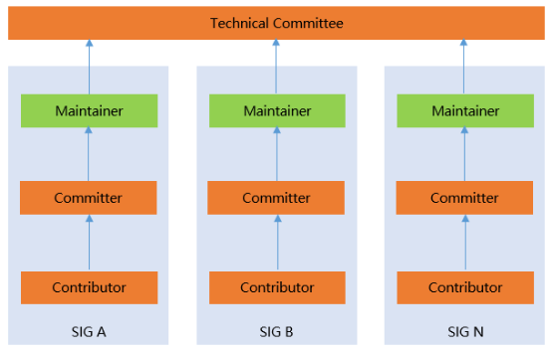
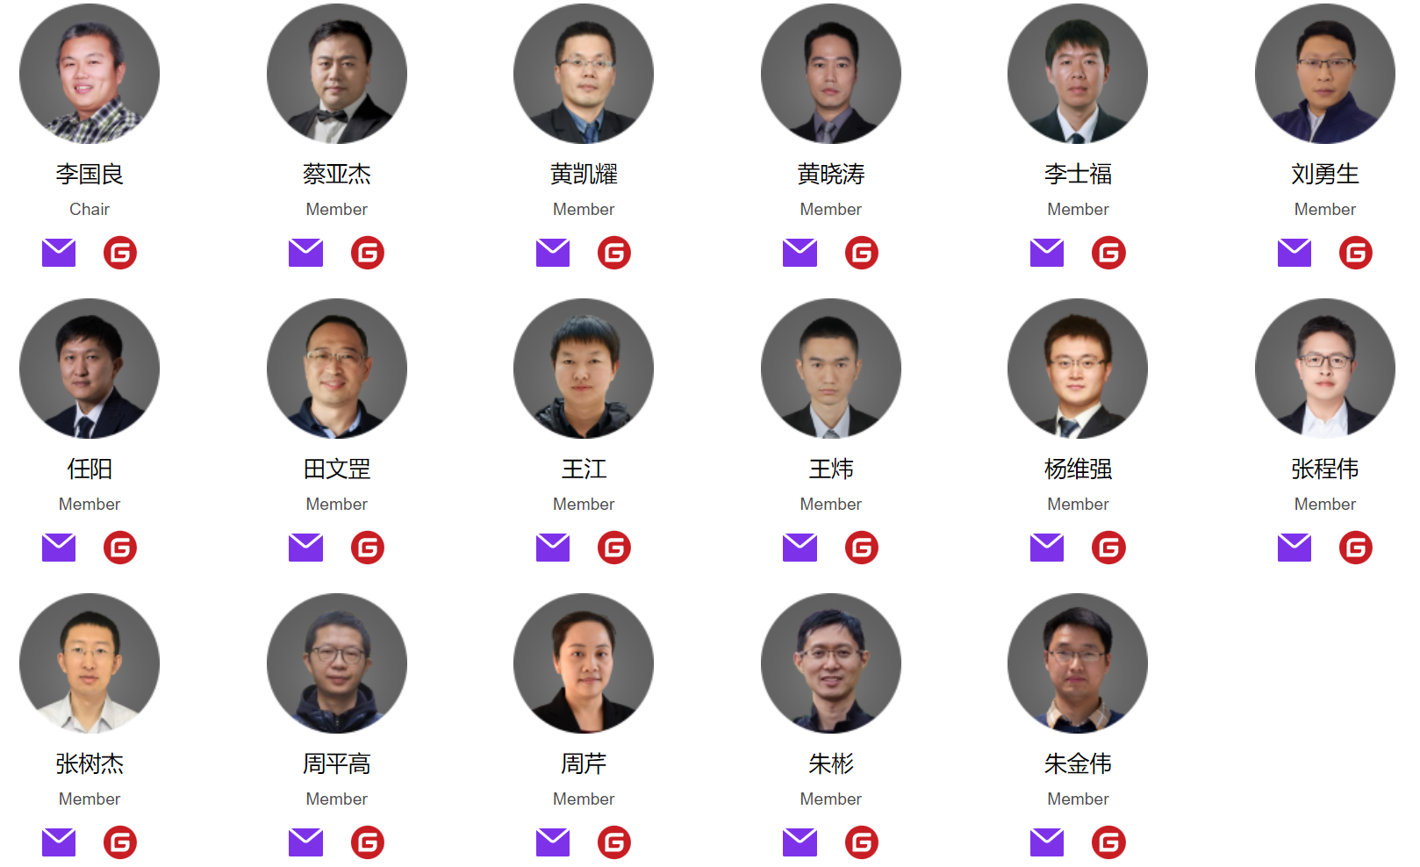
openGauss社区技术委员会
TC：openGauss社区技术委员会是openGauss社区项目的技术管理机构，提供技术决策、指导和监督。
SIG：专项兴趣小组（Special Interest Groups，简称SIG）。每个SIG的成立都需经过TC审批通过。每个SIG成立的目的都是针对特定的一个或多个主题，推动交付成果输出。每个SIG在任何给定时间内包含1~2名Maintainer。Maintainer负责SIG的运作，通过SIG的治理实现特定的目标，并代表SIG与技术委员会、其他SIG、用户进行交流协同。每个SIG都必须有一个章程，其中规定了SIG的职责范围、沟通方式、维护人员（Maintainer、Committer等）、业务范围（代码库、目录等）等信息。SIG内的沟通必须是公开的，以确保其他SIG组的社区成员可以找到讨论、会议和决策的相关记录。
Maintainer：作为openGauss社区Committer至少3个月，由Maintainer或TC提名，并且没有其他TC和Maintainer反对。负责看护SIG项目架构设计、保证SIG项目架代码质量，拥有SIG项目的代码检视和合入代码权限，定期组织、召集社区SIG项目组例会，代表SIG参加技术委员会组织的活动和特定会议。每个SIG的Maintainer为1~2名。
Committer：作为openGauss社区Contributor至少3个月，由Maintainer或Committer提名，并且没有其他Maintainer和Committer反对。需要独立完成至少一个功能或修复一个重大Bug，拥有SIG项目的代码检视和合入代码权限，定期参加Maintainer组织的SIG项目组例会。每个SIG可以有多名Committer。
Contributor：社区贡献者。签署社区贡献者协议（CLA），并在openGauss社区有一个或以上被合入的PR。

Slide 15
openGauss社区品牌宣传委员会
一、品牌宣传委员会是社区的品牌宣传机构，其主要职权是：
1、推广 openGauss 数据库技术和社区，提升openGauss 品牌的影响力。
2、引导 openGauss 数据库技术的广泛使用，构建 openGauss 全球生态。
3、按照 openGauss 社区商标使用规范管理商标的使用。
二、品牌宣传委员会设主席 1 名，主席通过品牌宣传委员会的委员选举产生，主席的职权是：
1、召集和主持品牌宣传委员会会议，并保证参会人员有充分表达意见的权利。
2、开展各种营销活动，组织 openGauss 数据库技术、用户案例、解决方案和社区的宣传活动。
三、品牌宣传委员会会议每月举行一次。
序号 | 姓名 | 理事单位 | 理事代表
1 | 梁冰 | 华为 | 江大勇
2 | 詹巍 | 海量数据 | 肖枫
3 | 王潇 | 云和恩墨 | 盖国强
4 | 茆亚明 | 神舟通用 | 顾云苏
5 | 黄元霞 | 虚谷伟业 | 明玉琢
6 | 王丹 | 北京超图 | 王海涛
7 | 曾荣 | 超聚变 | 高波
8 | 孟震 | 中国移动 | 张春
9 | 张文召 | 中国联通 | 谢继刚
10 | 张勇 | 清华大学 | 李国良
一、品牌宣传委员会委员条件：
1、品牌宣传委员会委员由社区理事会单位推荐1名。
2、品牌宣传委员会委员来源于所在理事单位品牌部、运营部等品牌宣传部门的负责人。
3、品牌宣传委员会委员能对所在理事单位品牌宣传活动进行自主决策和负责。
4、品牌宣传委员会委员有能力有意愿参与openGauss社区品牌宣传委员会的工作愿意为推广openGauss。
二、品牌宣传委员会委员竞选流程：
1、提名人员提交品牌宣传委员会委员竞选表。
2、理事会授权秘书处组织提名人员召开会议，提名人员对竞选品牌宣传委员会委员进行陈述。
3、理事会授权秘书处成立筹备组进行评分和合议，从提名名单选举出符合条件的委员。

Slide 16
openGauss社区用户委员会
一、用户委员会是社区的最终用户沟通机构，其主要职权是：
1、收集对于 openGauss 社区发行版、基于 openGauss 社区技术的数据库发行版、其它所属 openGauss 社区开源项目的技术和产品需求，反馈给技术委员会和理事会，推动技术委员会的技术路线符合最终用户的需求，为理事会的发展方向和长期规划提供市场意见。
2、整理 openGauss 社区发行版、基于 openGauss 社区技术的数据库发行版、其它所属 openGauss 社区开源项目的用户案例，在获得最终用户授权的情况下配合品牌宣传委员会进行案例宣传。
二、用户委员会设主席 1 名，主席通过用户委员会的委员选举产生，主席的职权是：
1、召集和主持用户委员会会议，并保证参会人员有充分表达意见的权利。
2、组织、主持和最终用户的技术访谈活动，收集和整理最终用户的技术和产品需求并形成报告。
三、用户委员会会议每月举行一次。
序号 | 竞选人 | 理事单位 | 理事代表
1 | 鲁攀峰 | 华为 | 江大勇
2 | 肖枫 | 海量数据 | 肖枫
3 | 孙培源 | 云和恩墨 | 盖国强
4 | 耿强 | 神舟通用 | 顾云苏
5 | 晏海婷 | 虚谷伟业 | 明玉琢
6 | 卢娜 | 北京超图 | 王海涛
7 | 王晓涛 | 超聚变 | 高波
8 | 王娟 | 中国移动 | 张春
一、用户委员会委员条件：
1、用户委员会委员由社区理事会理事推荐1名。
2、用户委员会委员来源于所在理事单位生态发展部、市场部等一线部门的负责人。
3、用户委员会委员能对所在理事单位用户拓展、用户案例授权等进行自主决策和负责。
4、用户委员会委员有能力有意愿参与openGauss社区用户委员会的工作。
二、用户委员会委员竞选流程：
1、提名人员提交用户委员会委员竞选表。
2、理事会授权秘书处组织提名人员召开会议，提名人员对竞选用户委员会委员进行陈述。
3、理事会授权秘书处成立筹备组进行评分和合议，从提名名单选举出符合条件的委员。

Slide 17
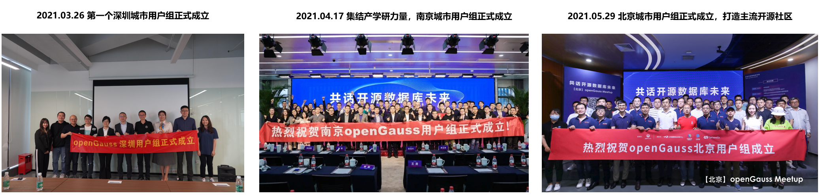
openGauss社区用户组
openGauss User Group，简称oGUG，是一个让开发者可以充分进行openGauss技术特性、最佳实践以及社区运营进展等交流的公益性本地社区。
当前openGauss社区已经在深圳、南京、北京、西安、长沙、杭州、兰州等7个城市成立用户组。

Slide 18

签署企业CLA加入openGauss社区
1、企业加入 openGauss 社区为什么要签署 CLA ？
CLA 是 Contributor License Agreement 的缩写，一般翻译为贡献者许可协议。开发者向开源项目贡献的时候通常被要求需要签署 CLA 协议，声明对贡献内容拥有所有权（或开发者得到了正确的授权进行贡献），贡献内容在项目的 License 下进行再次分发，同时保留 Copyright ；如果贡献的内容包括了专利，开放这些专利给项目使用。
2、企业签署 openGauss 社区 CLA 的流程
openGauss 社区 CLA 签署地址：https://clasign.osinfra.cn/sign/Z2l0ZWUlMkZvcGVuZ2F1c3M=
企业签署人在签署页面点击 签署企业 CLA 按钮进入到签署页面填写签署表单，在填写完公司邮箱后，点击获取验证码后，公司邮箱会受到一封包含验证码的邮件，填写在表单后提交完成签署的第一步。
公司邮箱会收到一封带有 PDF 附件的邮件，PDF 的内容包含了之前步骤签署的 CLA 内容，请打印PDF 文件并加盖公司公章。
将加盖公章的 CLA 协议文件扫描为 PDF 文件，作为附件回复收到的邮件完成企业签署 CLA 。
openGauss 系统管理员收到邮件后，会对 PDF 进行核对检查。检查通过后开通企业员工 CLA 贡献管理系统的超级管理员帐号。

Slide 19

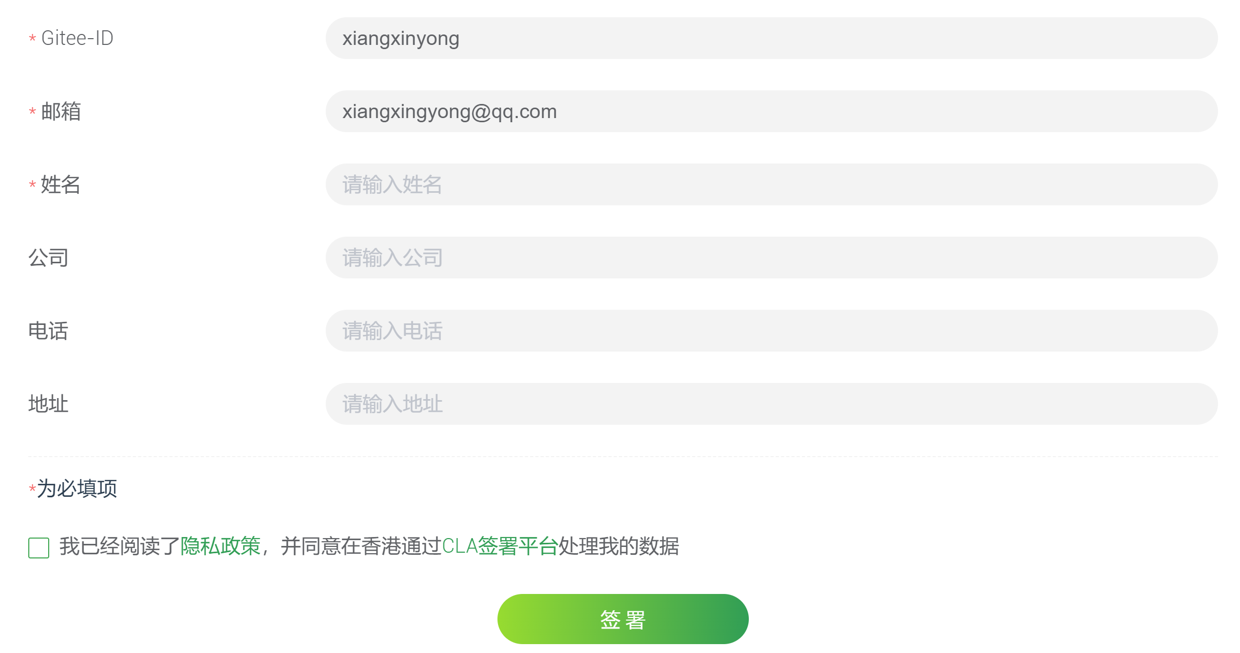

签署个人CLA加入openGauss社区
openGauss 社区个人 CLA 签署地址： https://clasign.osinfra.cn/sign/Z2l0ZWUlMkZvcGVuZ2F1c3M=

Slide 20
openGauss社区贡献：找到感兴趣的SIG或主导创建新的SIG
社区成立21个特别兴趣小组（SIG）
社区技术创新
社区开发流程
全场景
版本发行
全场景
CloudNative
IoT
ReleaseManagement
工具链
DistributionCertification
Tools
QA
驱动
Docs
Connectors
安全
内核创新
内核
管理运维
SecurityTechnology
DCF
SQLEngine
OM
Security
Blockchain
内核扩展
StorageEngine
社区基础设施
Graph
GIS
AI
In-place Update
Plugin
Infra
https://opengauss.org/zh/member.html
openGauss社区完全开放各个SIG的重要席位，欢迎参与社区主导创建新的SIG

Slide 21
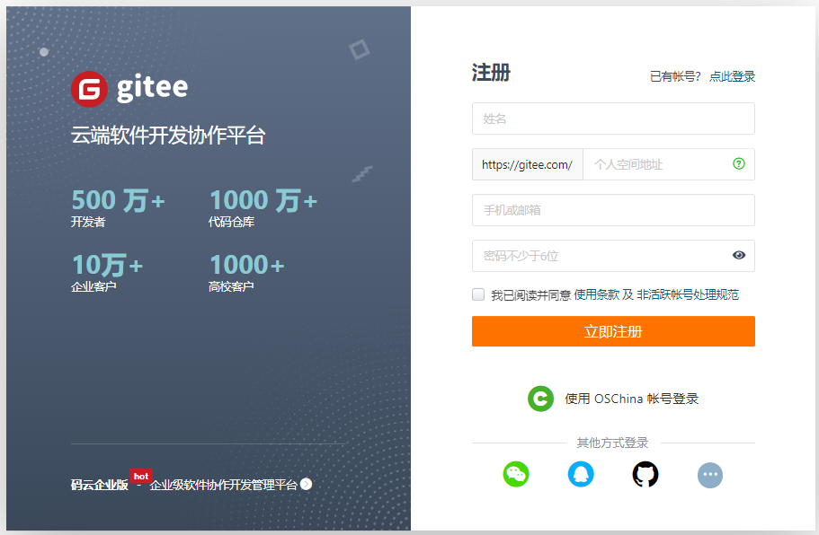
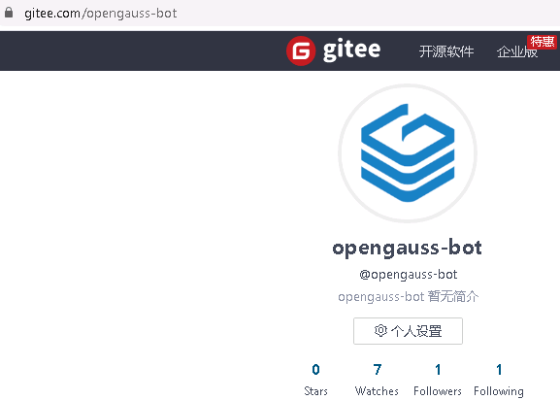
openGauss社区贡献：注册Gitee账号

Slide 22
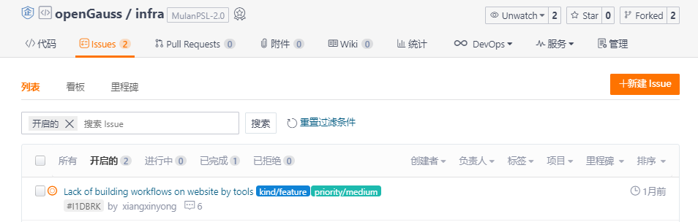
openGauss社区贡献：提交Issue反馈需求或Bug
问题提交指南
发现并提交问题，也是对社区良好的贡献方式。
确认问题所属的仓库
如果您能够确定问题归属于哪一个仓库，请在Repository的搜索栏找到该Repository。
如果您不能确定问题归属，请点击Community Repository。
创建一个新的Issue
1、点开对应的repository后，在repository的工具栏内点击“Issue”，再点击创建“+新建Issue”按钮。
2、将新Issue的标题栏内的问题类型选择为“缺陷”
3、在标题栏内简要描述一下问题的现象和影响
4、在详细描述框下，请按照模板说明问题发生的细节。
提交并配合问题处理
您提交问题以后，如果问题的描述和复现步骤清晰明确和可定位，会有人直接定位和解决该问题。但也有可能会出现，
负责跟进该问题的开发者需要您提供更加详细的信息的情况，也感谢您的配合。
https://gitee.com/organizations/opengauss/issues

Slide 23
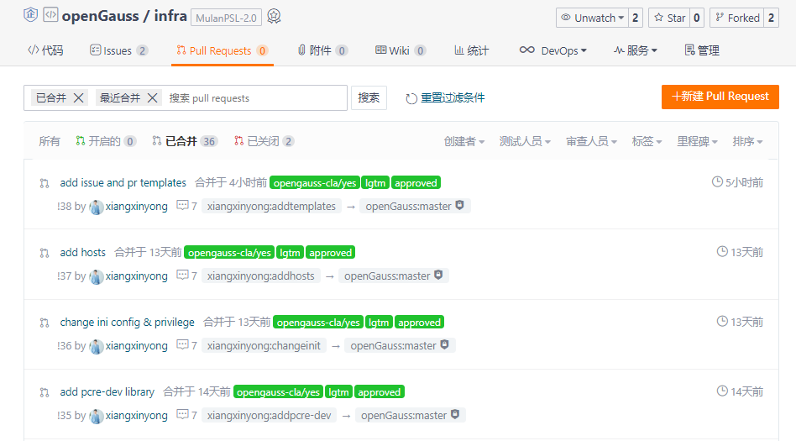
openGauss社区贡献：提交PR贡献代码
gitee.com/opengauss/website
1. fork
gitee.com/$user/website
7. create pull request
gitee.com
dev machine
4. git fetch & git rebase
2. git clone
$working_directory/website
6. git push
3. git checkout -b myfeature
5. git commit
branch: myfeature
https://gitee.com/organizations/opengauss/pull_requests

Slide 24
openGauss社区贡献：提交Comment检视PR
命令 | 示例 | 描述 | 谁能使用
/check-cla | /check-cla | 强制重新检查一个Pull Request的CLA状态。 如果Pull Request的作者已经签署CLA， 这个Pull Request将会新增一个名为`opengauss-cla/yes`的标签， 反之将会新增一个名为`opengauss-cla/no`的标签。 | 任何人
/lgtm [cancel] | /lgtm /lgtm cancel | 为一个Pull Request添加或者删除`lgtm`标签，这个标签将用于Pull Request合入判断。 | 这个仓库的协作者。Pull Request能使用`/lgtm cancel`命令，但是不能使用`/lgtm`命令。
/approve [cancel] | /approve /approve cancel | 为一个Pull Request添加或者删除`approved`标签，这个标签将用于Pull Request合入判断。 | 这个仓库的协作者。
/[remove-]kind | /kind bug /remove-kind bug | 添加或者删除这种kind类型的标签。 例如：`kind/bug`标签。 | 任何人都能在一个Pull Request或者Issue上触发这种命令。
/[remove-]priority | /priority high /remove-priority high | 添加或者删除这种priority类型的标签。 例如：`priority/high`标签。 | 任何人都能在一个Pull Request或者Issue上触发这种命令。
/close | /close | 关闭一个Pull Request或者Issue。 | 作者和仓库的协作者能触发这种命令。
/reopen | /reopen | 重新打开一个Issue。 | 作者和仓库的协作者能触发这种命令。
/assign [[@]...] | /assign /assign @opengauss-bot | 分配一个Issue给负责人。 | 任何人都能在一个Issue上触发这种命令， 但是目标负责人必须是这个组织的一个成员。 如果没有指定目标负责人，这表明这个Issue会分配给自己。
/unassign [[@]...] | /unassign /unassign @opengauss-bot | 取消分配一个Issue给负责人。 | 任何人
https://gitee.com/opengauss/community/blob/master/zh/command.md

Slide 25
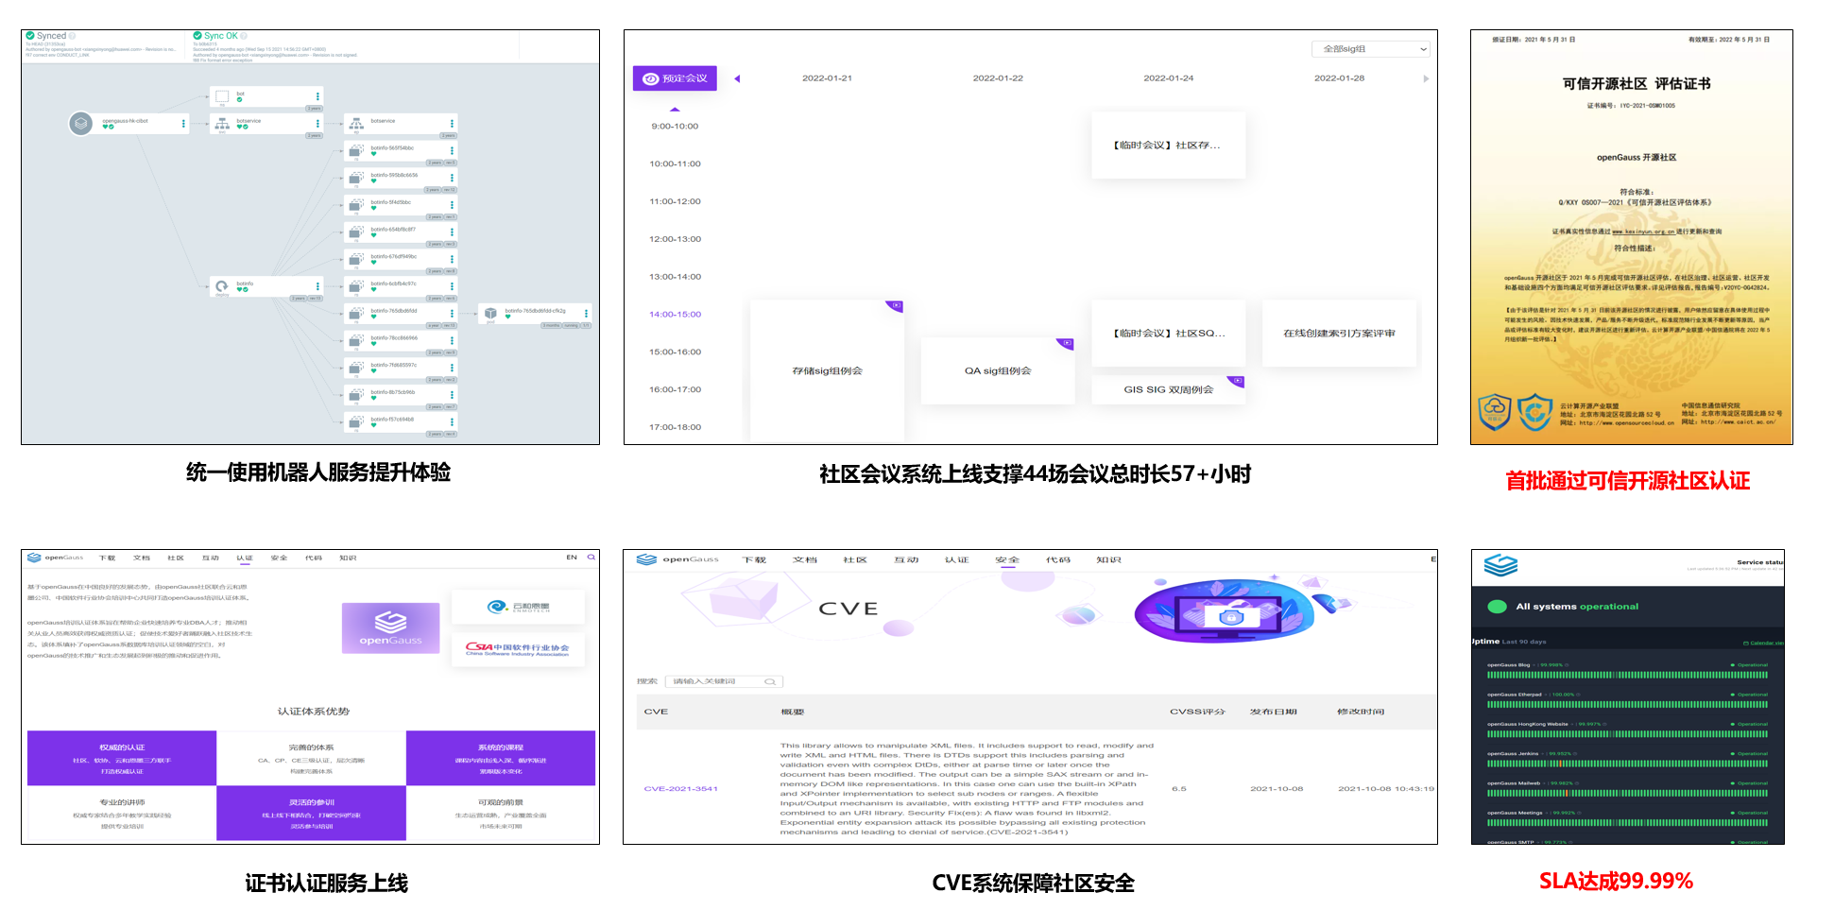
SLA达成 99.999%
openGauss社区基础设施：助力openGauss社区首批通过信通院可信开源社区认证

Slide 26
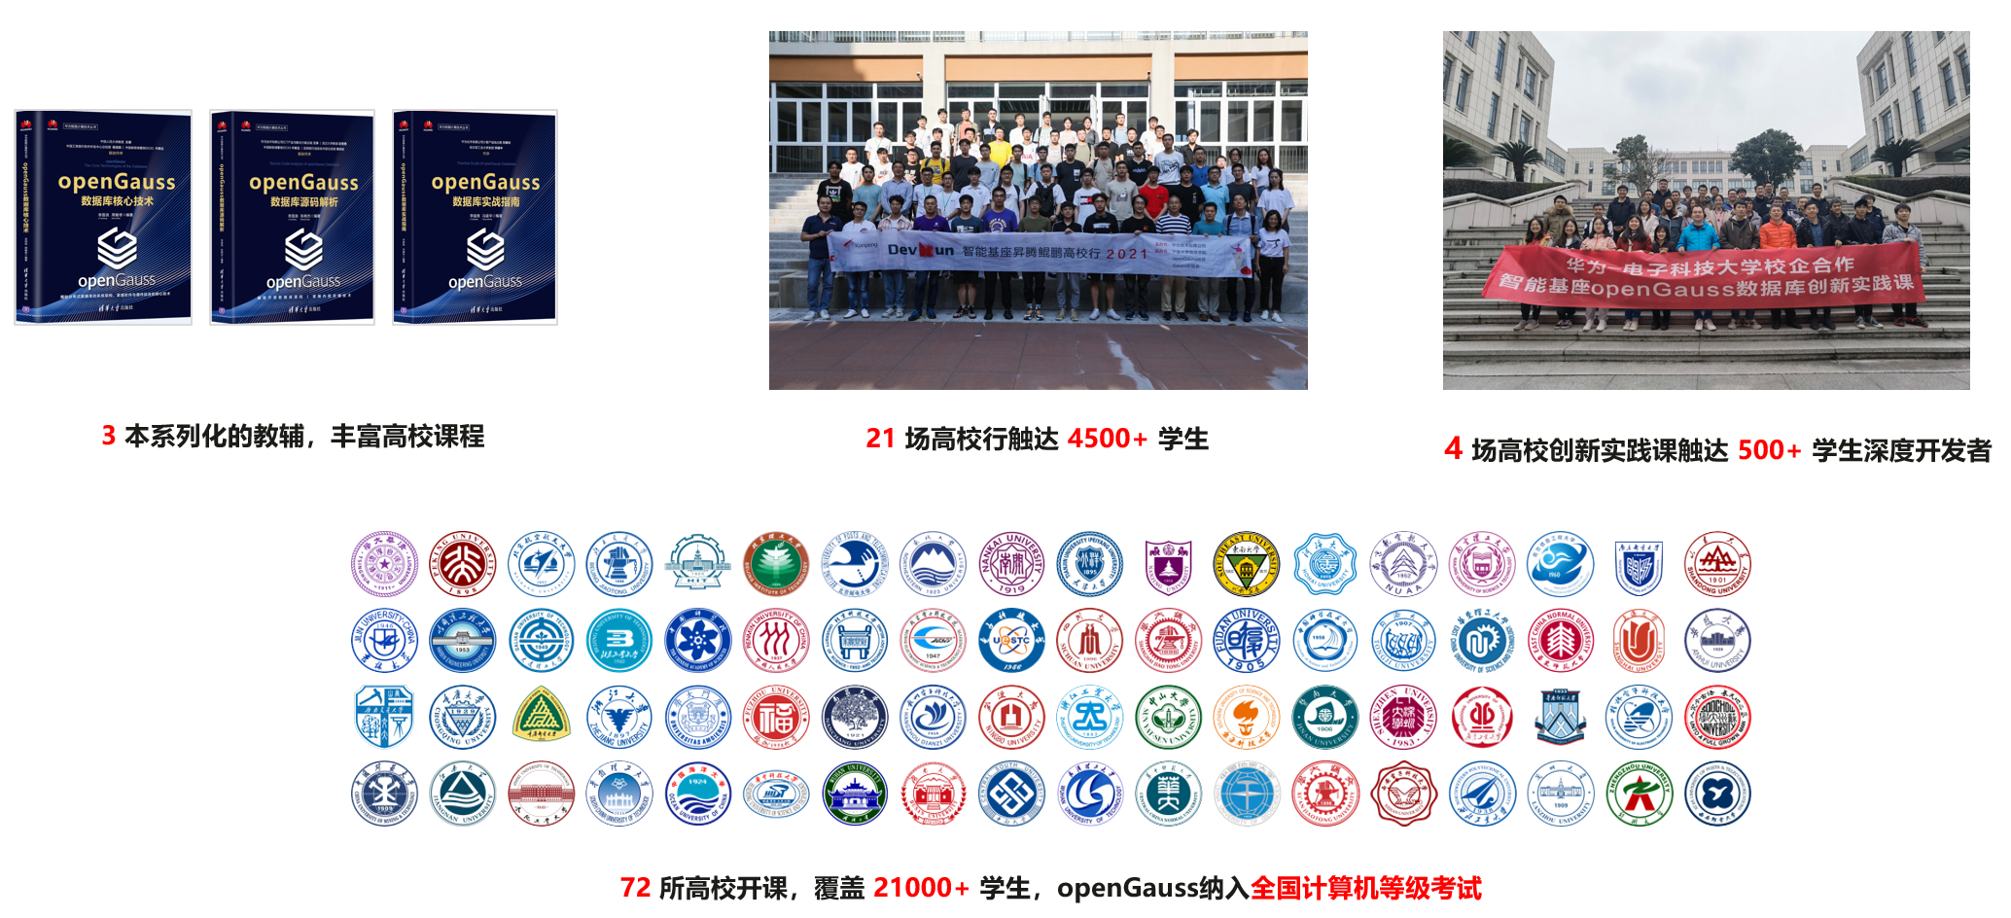
开创产教融合模式，加速openGauss数据库人才培养

Slide 27
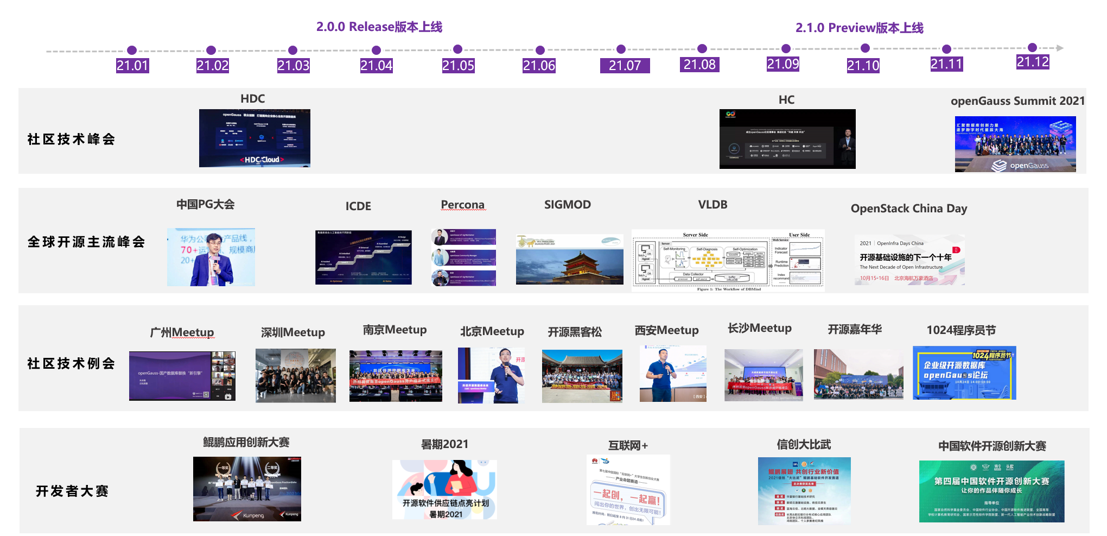
openGauss社区运营：与高校、合作伙伴、用户共建社区，构筑openGauss技术生态圈

Slide 28
打造最具创新力开源数据库社区
把企业级的数据库能力带给用户
Thanks！

